Slide 1
Профилактика туберкулеза
Единая электронная регистратура 8-800-200-89-03
Регистратура детского приема 8(34922)5-27-45
Кабинет детского приема 8(34922)4-08-92

Slide 2
Туберкулез: угроза для всей планеты

Slide 3
Что такое туберкулез?
Туберкулез - распространенное, инфекционное заболевание, возбудителем которого является микобактерия туберкулеза (МБТ).
Туберкулез - одна из самых распространенных инфекций в мире

Slide 4
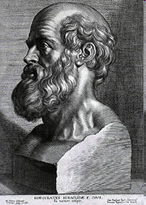
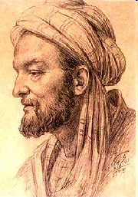
Основные клинические проявления туберкулеза
длительный кашель
слабость
мокрота
истощение, снижение веса
кровохарканье
потливость в ночное время
боль в груди
Когда стало известно
об этом заболевании?
Абу Али Хусайн
ибн Абдаллах ибн Сина (Авиценна)
(980 — 1037)
Гиппократ
(460 - 377 г. до нашей эры)

Slide 5
Факторы, способствующие заболеванию туберкулезом:
неблагоприятные социальные и экологические условия жизни;
неполноценное питание;
алкоголизм, курение, наркомания; — снижение иммунитета;
стрессы;
наличие сопутствующих заболеваний (диабета, язвенной болезни желудка или 12-перстной кишки, заболеваний легких )

Slide 6
Роберт Кох (1843–1910)
Кто открыл возбудителя туберкулеза и доказал, что это не наследственное, а инфекционное заболевание?
Немецкий бактериолог, удостоенный в 1905году
Нобелевской премии
по физиологии и медицине за открытие и выделение возбудителя туберкулеза.
Возбудитель заболевания – микобактерия туберкулеза – была открыта Робертом Кохом в 1882 году,
ее назвали
“палочкой Коха”.

Slide 7
Какими свойствами
обладает возбудитель туберкулеза?
При температуре +23 градуса бактерии остаются жизнеспособными до 7 лет, в высохшей мокроте - до 1 года, на страницах книг- до 6 месяцев, на одежде и белье больного - до 4 месяцев.
В отличие от других микробов, микобактерия туберкулеза чрезвычайно живуча: отлично себя чувствует и в земле, и в снегу, устойчива к воздействию спирта, кислоты и щелочи. Погибнуть она может лишь под длительным воздействием прямых солнечных лучей, высоких температур и хлорсодержащих веществ.

Slide 8
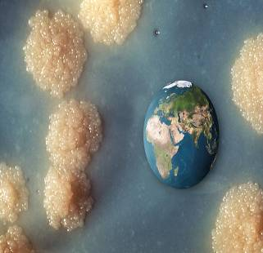
Как происходит заражение:
Основной источник инфекции — больной открытой формой, у которого в капле мокроты содержится до 2-3 миллионов микобактерий
Реже заражение наступает при употреблении в пищу молочных продуктов от больных туберкулезом животных.
Заражение возможно через предметы обихода больного, при поцелуях, при докуривании чужих сигарет, отмечено также внутриутробное заражение плода у больных беременных женщин.

Slide 9
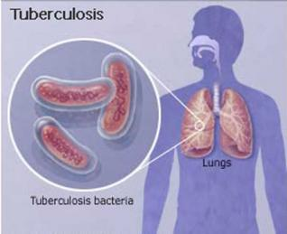
Пути заражения микобактериями туберкулеза
1. Аэрогенный: (при вдыхании воздуха)
• воздушно-капельный (при чихании и кашле);
• воздушно-пылевой (в запыленных помещениях, где находился больной).
2. Контактный (через предметы быта).
3. Пищевой (при употреблении в пищу зараженных продуктов питания).

Slide 10
Что происходит?
Живые возбудители длительное время могут оставаться в организме, и не всегда вызывают заболевание туберкулезом.
При внедрении в организм микобактерий туберкулеза происходит инфицирование (заражение), которое определяется у детей пробой Манту. Такие люди называются носителями туберкулезной инфекции.
80 % взрослых жителей нашей планеты являются постоянными носителями микобактерий туберкулеза, т.е. они инфицированы.

Slide 11
Что происходит?
Туберкулез может поражать различные органы и ткани человека: глаза, кости, кожу, мочеполовую систему, кишечник и т.д. Тогда туберкулез называется внелегочным, но чаще всего встречается туберкулез легких (83-88 %).
Цирротический
туберкулез легкого
Милиарный туберкулез

Slide 12
Как распознать?
Быстрая утомляемость и появление слабости
Снижение или отсутствие аппетита, потеря в весе до 5-10 кг
Повышенная потливость, особенно по ночам
Появление одышки при небольших физических нагрузках
Незначительное повышение температуры до 37-37,5 градусов
Кашель или покашливание с выделением мокроты, возможно с кровью

Slide 13
Что делать при появлении
признаков заболевания?
При появлении первых признаков заболевания самолечением заниматься нельзя, следует как можно скорее обратиться
к врачу
за медицинской помощью

Slide 14
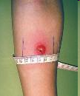
Диагностика
Проба МАНТУ
с 12мес-7 лет
Диаскинтест
с 8 лет-17 лет
Реакция считается положительной при формировании инфильтрата (папулы)

Slide 15
По результатам пробы Манту/ диаскинтеста ребенка могут направить к врачу-фтизиатру
После дообследования врач-фтизиатр выдает справку об отсутствии заболевания
Дети, направленные на консультацию к врачу-фтизиатру и не предоставившие в течение 1 месяца с момента постановки пробы Манту/диаскинтеста заключение фтизиатра об отсутствии заболевания туберкулезом, не допускаются в детские организации!

Slide 16
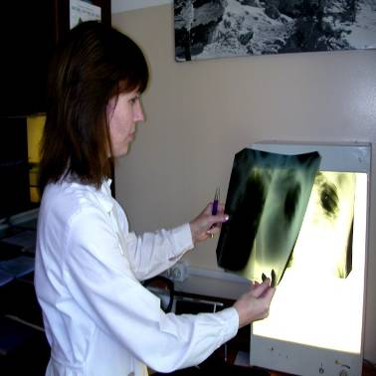
Диагностика
Для выявления заболевания также применяется флюорографическое обследование (ФЛГ) органов дыхания, которое позволяет обнаружить ранние стадии туберкулеза легких. Этот метод диагностики совершенно безвреден при одно - двукратном исследовании в течение года, доза рентгеновского облучения очень мала.

Slide 17
Профилактика
Чтобы уменьшить вероятность заражения окружающих, человек, больной активным туберкулезом, должен придерживаться определенных правил:
прикрывать рот платком или рукой и отворачиваться при кашле;
сжигать бумажные носовые платки немедленно после употребления;
пользоваться отдельной посудой и не позволять пользоваться ей другим.

Slide 18
Согласно рекомендациям Всемирной Организации Здравоохранения (ВОЗ), иммунизацию вакциной БЦЖ считают одной из наиболее важных мер по предупреждению туберкулеза

Slide 19
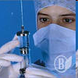
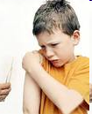
В России приказом Минздрава РФ от 27.06.01 г . № 229 «О национальном календаре профилактических прививок и календаре профилактических прививок по эпидемическим показаниям» предусмотрена вакцинация против туберкулеза новорожденных на 3-7 день, ревакцинация в 7 лет

Slide 20
ПОМНИТЕ!
Туберкулез сейчас представляет серьезную опасность для населения. Ежегодно увеличивается количество людей заболевших туберкулезом и умерших от него.
Подумайте о сохранении своего здоровья и окружающих Вас людей.

Slide 21
24 марта – Всемирный день борьбы с туберкулезом
Символ борьбы с туберкулезом – ромашка

